Slide 1
Chương 1. Bản đồ - Phương tiện thể hiện bề mặt trái đất
Bài 1. Hệ thống kinh tuyến, vĩ tuyến, tọa độ địa lí
Bài 2. Bản đồ, lưới kinh tuyến, vĩ tuyến, phương hướng trên bản đồ
Bài 3. Tỉ lệ bản đồ, cách đo tính khoảng cách thực tế dựa vào tỉ lệ bản đồ
Bài 4. Kí hiệu, bảng chú giải. Tìm đường đi trên bản đồ
Bài 5. Lược đồ trí nhớ. Vẽ lược đồ trí nhớ

Slide 2

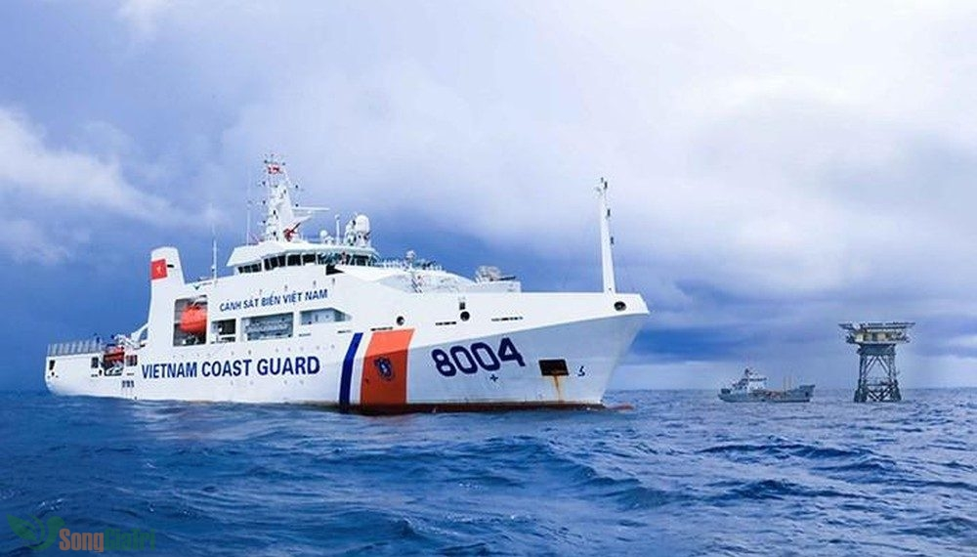
Ngày nay, các con tàu ra khơi đều có gắn các thiết bị định vị để thông báo vị trí của tàu. Vậy dựa vào đâu để người ta xác định được vị trí của con tàu đang lênh đênh trên biển?

Slide 3



MỤC TIÊU BÀI HỌC
Kiến thức
- Biết được kinh tuyến, vĩ tuyến, kinh tuyến gốc, vĩ tuyến gốc, các bán cầu và toạ độ địa lí, kinh độ, vĩ độ.
- Hiểu và phân biệt được sự khác nhau giữa kinh tuyến và vĩ tuyến, giữa kinh độ và
kinh tuyến, giữa vĩ độ và vĩ tuyến.
2. Năng lực:
- Sử dụng các sơ đồ, hình ảnh, thông tin để trình bày được nội dung kiến thức.
- Liên hệ được với thực tế, bản thân.
3. Phẩm chất:
- Chăm chỉ: tích cực, chủ động trong các hoạt động học
- Nhân ái: Bồi dưỡng tình yêu quê hương, đất nước, ý thức và bảo vệ chủ quyền lãnh thổ thông qua xác định các điểm cực của đất nước trên đất liền..

Slide 4
TIẾT 2. BÀI 1
HỆ THỐNG KINH, VĨ TUYẾN.
TỌA ĐỘ ĐỊA LÍ

Slide 5
TIẾT 2 - BÀI 1.
HỆ THỐNG KINH, VĨ TUYẾN.
TỌA ĐỘ ĐỊA LÍ
01
Hệ thống kinh, vĩ tuyến
Kinh độ, vĩ độ và tọa độ địa lí
02

Slide 6


1. Hệ thống kinh, vĩ tuyến
Hình 1. Quả địa cầu

Slide 7
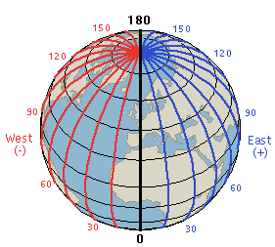
B
Các đường nối liền điểm cực Bắc và Nam trên bề mặt quả địa cầu là những đường gì?
Kinh tuyến
N

Slide 8
1. Hệ thống kinh, vĩ tuyến
a. Kinh tuyến
- Kinh tuyến là nửa đường tròn nối cực Bắc với cực Nam, có độ dài bằng nhau.

Slide 9
Xác định trên hình vẽ đường kinh tuyến gốc.
Đường kinh tuyến gốc là kinh tuyến bao nhiêu độ?

Slide 10


   
1. Hệ thống kinh, vĩ tuyến
a. Kinh tuyến
- Kinh tuyến gốc được đánh số 0.

Slide 11
Xác định các kinh tuyến đông, kinh tuyến tây?
Tây
Đông
Kinh tuyến tây
Kinh tuyến đông

Slide 12
   
1. Hệ thống kinh, vĩ tuyến
a. Kinh tuyến
Kinh tuyến gốc và kinh tuyến 180⁰ chia quả địa cầu thành nửa cầu Đông và nửa cầu Tây.

Slide 13
   
1. Hệ thống kinh, vĩ tuyến
b. Vĩ tuyến

Slide 14
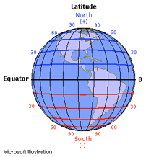
Những vòng tròn trên quả địa cầu vuông góc với các kinh tuyến là những đường gì?
Vĩ tuyến

Slide 15
   
1. Hệ thống kinh, vĩ tuyến
b. Vĩ tuyến
- Vĩ tuyến là những đường tròn vuông góc với các kinh tuyến.

Slide 16
Đường xích đạo là đường như thế nào?
Xích đạo
Vĩ tuyến gốc

Slide 17
   
1. Hệ thống kinh, vĩ tuyến
b. Vĩ tuyến
- Vĩ tuyến gốc được đánh số 0⁰, còn gọi là đường Xích đạo, có đường kính lớn nhất.

Slide 18
Xác định trên hình vẽ vĩ tuyến Bắc và Nam.
Vĩ tuyến Bắc
Bắc
Nam
Vĩ tuyến Nam

Slide 19
   
1. Hệ thống kinh, vĩ tuyến
b. Vĩ tuyến
- Vĩ tuyến gốc chia quả địa cầu thành nửa cầu Bắc và nửa cầu Nam.

Slide 20
   
1. Hệ thống kinh, vĩ tuyến
Vĩ tuyến
Kinh tuyến
Vĩ tuyến là những đường tròn vuông góc với các kinh tuyến.
Vĩ tuyến gốc được đánh số 0⁰ còn gọi là đường Xích đạo.
- Vĩ tuyến gốc chia quả địa cầu thành nửa cầu Bắc và nửa cầu Nam.
Kinh tuyến là nửa đường tròn nối cực Bắc với cực Nam, có độ dài bằng nhau.
Kinh tuyến gốc: đánh số 0.
Kinh tuyến gốc chia quả địa cầu thành nửa cầu Đông và nửa cầu Tây.

Slide 21
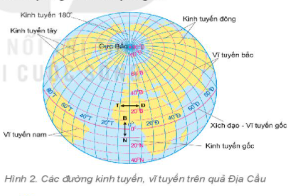

Xác định kinh tuyến 0⁰, kinh tuyến 180⁰, kinh tuyến đông, kinh tuyến Tây?
Xác định vĩ tuyến gốc, vĩ tuyến bắc, vĩ tuyến nam?

Slide 22
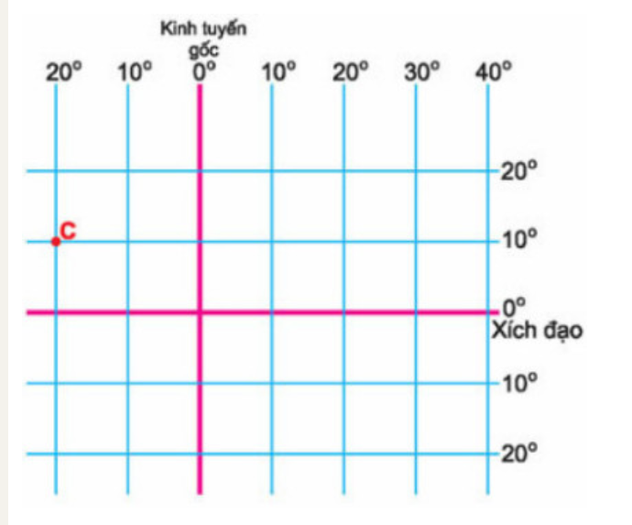
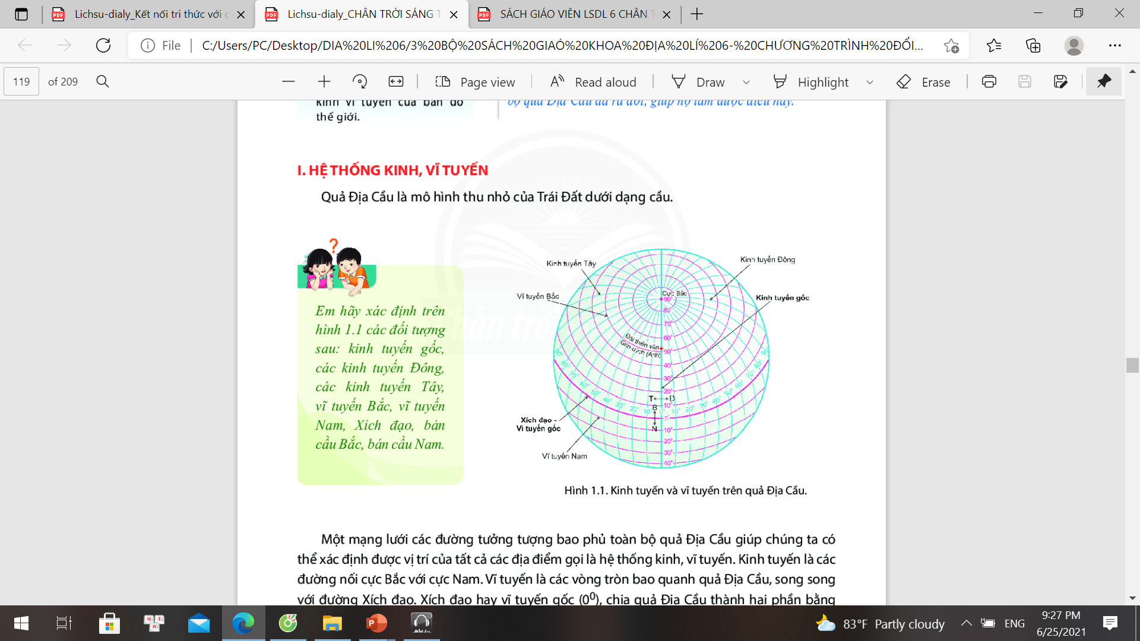
   
2. Kinh độ, vĩ độ và tọa độ địa lí
Em hiểu kinh độ là gì? Vĩ độ là gì?
Điểm C nằm trên đường kinh tuyến và vĩ tuyến bao nhiêu?
C

Slide 23
   
2. Kinh độ, vĩ độ và tọa độ địa lí
- Kinh độ của một điểm là khoảng cách tính bằng độ từ kinh tuyến gốc đến kinh tuyến đi qua điểm đó.
- Vĩ độ của một điểm là khoảng cách tính bằng độ từ Xích đạo đến vĩ tuyến đi qua điểm đó.

Slide 24
   
2. Kinh độ, vĩ độ và tọa độ địa lí
Nơi giao nhau giữa vĩ độ và kinh độ của một điểm được gọi là gì?
C

Slide 25
   
2. Kinh độ, vĩ độ và tọa độ địa lí
- Kinh độ và vĩ độ của một điểm được gọi chung là toạ độ địa lí của điểm đó.
Cách viết: A (vĩ độ, kinh độ) hoặc
Cách viết toạ độ địa lí của một điểm như thế nào?
vĩ độ
A
kinh độ

Slide 26
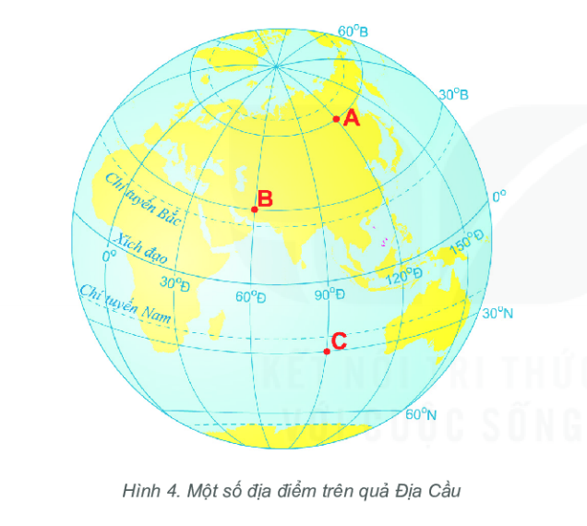
   
2. Kinh độ, vĩ độ và tọa độ địa lí
60⁰ B
A
Xác định tọa độ địa lí của các điểm A, B, C trên hình 4?
120⁰ Đ
30⁰ B
B
60⁰ Đ
30⁰ N
C
90⁰ Đ
H. 4. Một số địa điểm trên quả Địa cầu

Slide 27


LUYỆN TẬP
TRÒ CHƠI HỘP QUÀ BÍ MẬT

Slide 28




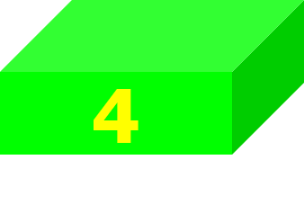







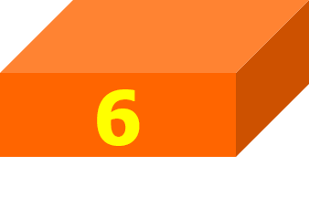





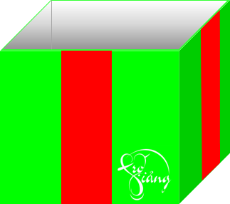




Slide 29




Câu 1: Kinh tuyến đi qua đài thiên văn Grin-uých ở ngoại ô thành phố Luân Đôn (nước Anh) gọi là:
A. Kinh tuyến Đông B. Kinh tuyến Tây
C. Kinh tuyến 180⁰ D. Kinh tuyến gốc
D

Slide 30
Câu 2: Nếu cách 1⁰ ở tâm thì trên bề mặt của quả Địa Cầu từ cực Nam đến cực Bắc có bao nhiêu vĩ tuyến?
179 B. 180
C. 181 D. 182
C

Slide 31
Câu 3: Nếu cách 1⁰ ở tâm thì trên bề mặt của quả Địa Cầu sẽ có bao nhiêu kinh tuyến?
180 B. 181
C. 360 D. 361
C

Slide 32
Câu 4::Các đường nối liền hai điểm cực Bắc và cực Nam trên bề mặt quả Địa Cầu là những đường:
A. Kinh tuyến B. Kinh tuyến gốc
C. Vĩ tuyến D. Vĩ tuyến gốc
B

Slide 33
Câu 5: Những vòng tròn bao quanh quả Địa Cầu và vuông góc với các kinh tuyến là những đường:
A. Kinh tuyến B. Vĩ tuyến
C. Kinh tuyến gốc D. Vĩ tuyến gốc
B

Slide 34
Câu 6: Kinh độ và vĩ độ của một điểm được gọi chung là:
A. Tọa độ địa lí B. Kinh độ
C. Vĩ tuyến D. Vĩ tuyến gốc
A

Slide 35
Câu 7: Một điểm C nằm trên kinh tuyến 120⁰ thuộc nửa cầu Đông và vĩ tuyến 10⁰ ở phía trên đường Xích đạo, cách viết tọa độ của điểm đó là:
10⁰ N và 120⁰ Đ B. 120⁰ B và 10⁰ N
C. 10⁰ B và 120⁰ T D. 120⁰ Đ và 10⁰ B
D

Slide 36
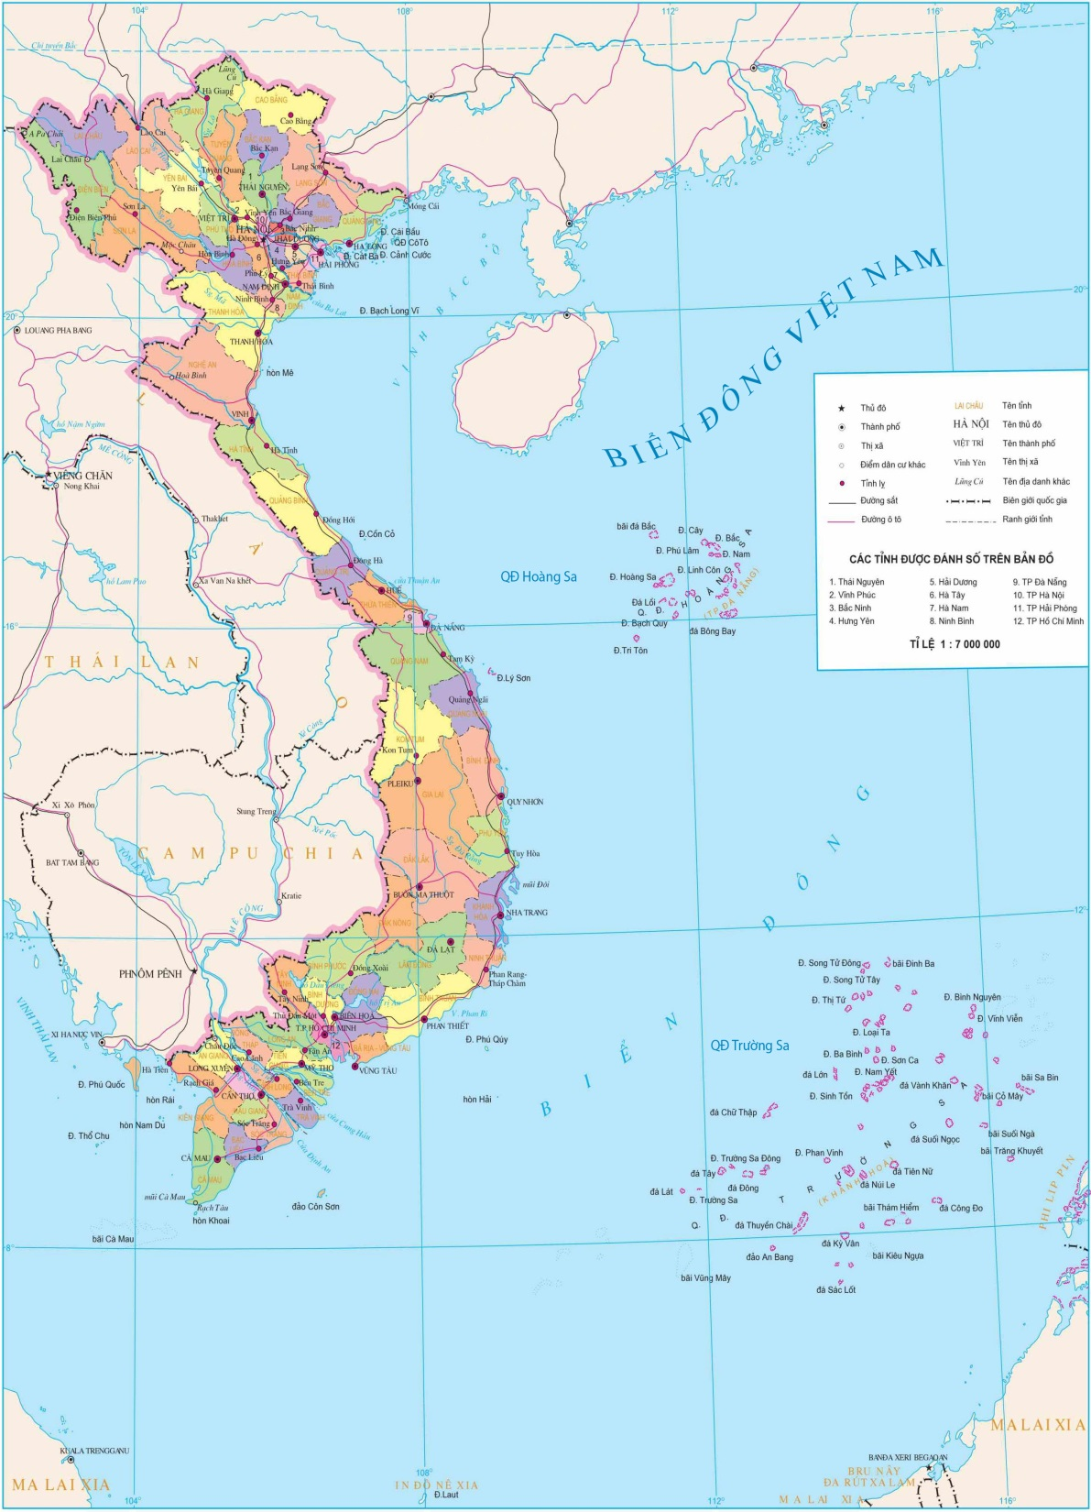
VẬN DỤNG
Điểm cực Tây (Điện Biên) 102⁰9’Đ
Điểm cực Bắc (Hà Giang) 23⁰23’B
Hãy tra cứu Internet và xác định toạ độ địa lí của các điểm cực phần đất liền của nước ta trên bản đồ?
Điểm cực Đông (Khánh Hòa) 109⁰24’Đ
Điểm cực Nam (Cà Mau) 8⁰34’B

Slide 37
